Slide 1
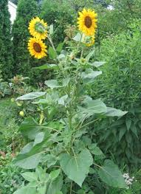
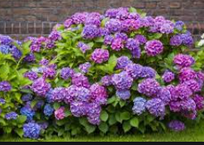
Wat wordt bedoeld met botanische kenmerken van planten?
Kenmerken; wat iets zegt over het gedrag van planten (bijv. over de levensduur)

Slide 2
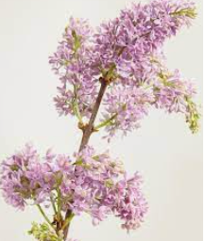
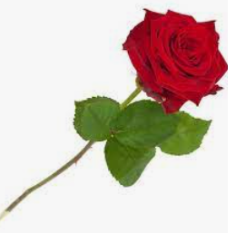
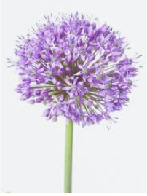
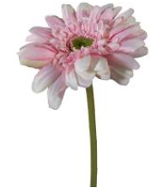
2. Welke 2-splitsing kun je maken bij de indeling van planten?
Niet-houtige gewassen (=kruidachtige steel)
Houtige gewassen

Slide 3
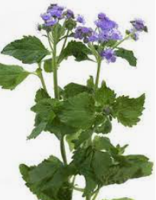
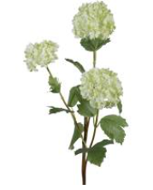
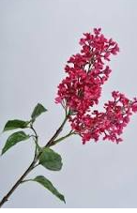
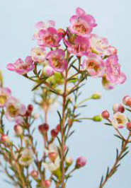
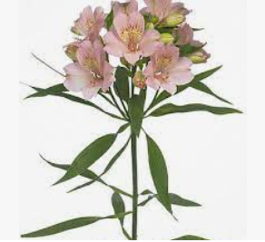
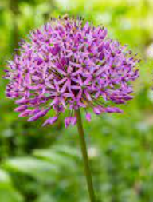

Slide 4
3. Geef een omschrijving van eenjarige perk-balkonplant. Geef 2 voorbeelden
Plant die vaak gebruikt wordt in
perk (tuin/bak) of balkonbak
Plant die in één seizoen;
Opgroeit uit zaad,
Bloeit,
Zaad vormt
afsterft

Slide 5
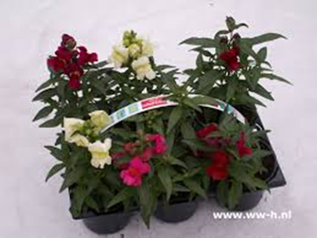
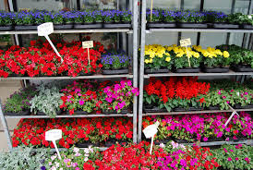
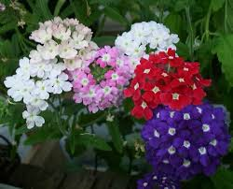
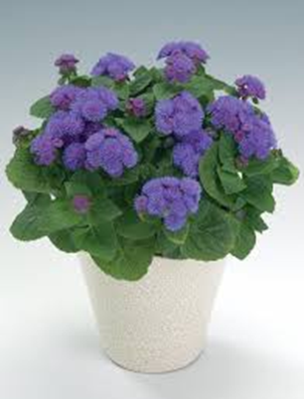
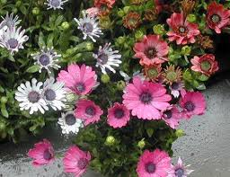
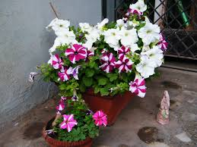
Zonnebloem Leeuwebek Ageratum Spaanse Margriet
Vlijtig Liesje, Vuursalie, Afrikaantje IJzerhard
Petunia

Slide 6
4. Geef een omschrijving van tweejarige perk-balkonplant. Geef 2 voorbeelden
Plant die vaak gebruikt wordt in
perk (tuin/bak) of balkonbak
Plant die je koopt in het 2de groeizeizoen
Plant die in het 1ste seizoen opgroeien (uit zaad)
En in het 2de seizoen:
Verder groeien
Bloeien
Vormen van zaad
Sterven af

Slide 7
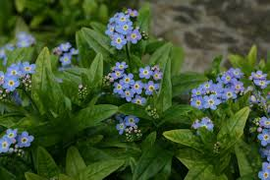
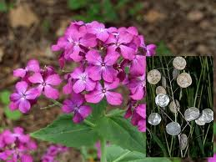
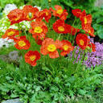
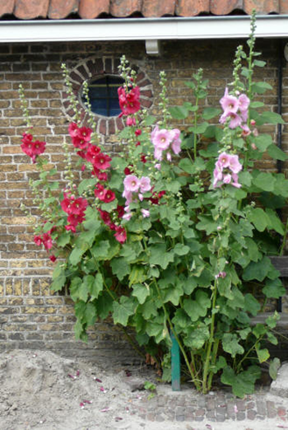
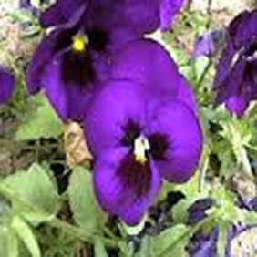
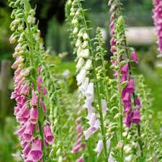
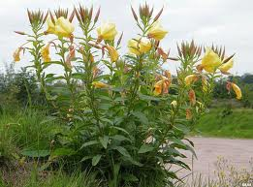
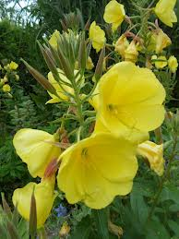
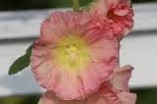
Vergeet-mij-niet, Judaspenning, Papaver, stokroos, Viool Vingerhoedskruid, Teunisbloem,

Slide 8
5. Geef een omschrijving van een vaste plant. Geef 2 voorbeelden.
Kruidachtige planten waarvan de bovengrondse delen ieder jaar afsterven, de
ondergrondse delen (wortels) leven door.
Soms gevoelig voor rotting en bevriezing
Vaak gebruikt als tuinplant en snijbloem

Slide 9
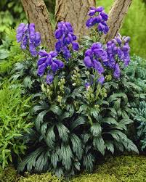
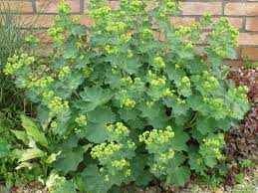
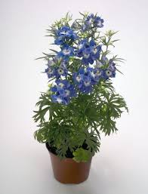
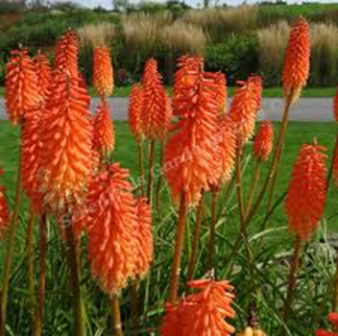
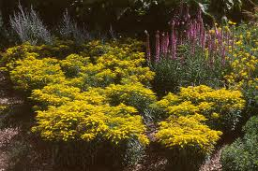
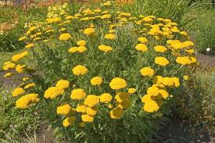
Alchemilla (vrouwenmantel) Aconitum (Monnikskap) Delphinium (Ridderspoor) Kniphofia (Vuurpijl) Achillea Solidago (Guldenroede), Liatris (Prachtkaars)

Slide 10
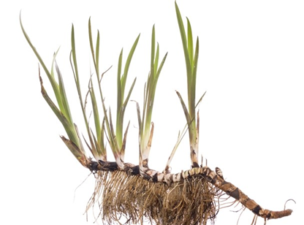
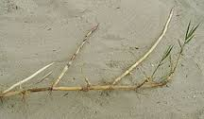
6. Wat zijn wortelstokken?
Ondergrondse verdikte stengeldelen
De delen groeien horizontaal onder de grond
Uit de stengeldelen groeien wortels
Bovengrondse delen sterven ieder jaar af

Slide 11
7. Voorbeelden van planten met een wortelstok?

Slide 12
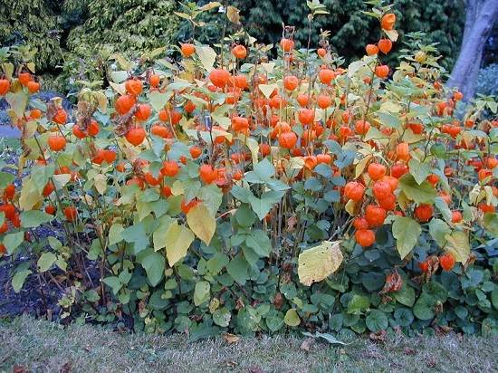
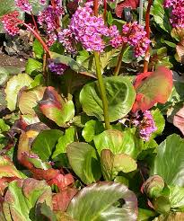
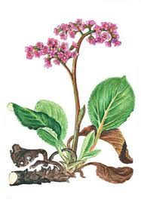
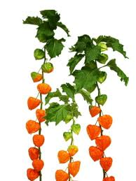
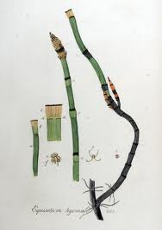
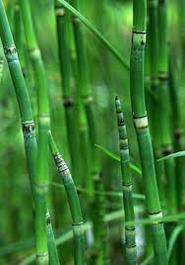
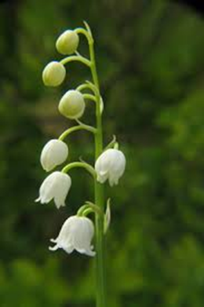
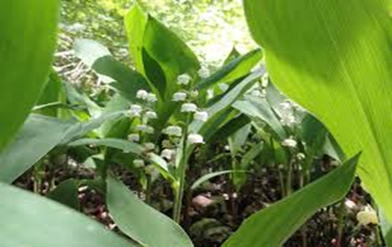
Physalis (lampionplant), Bergenia (Schoenlappersplant), Convallaria (Lelietje der Dalen), Equisetum (Schaafstroo)

Slide 13
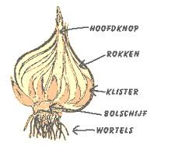
8. Benoem de onderdelen van de bol.
Hoofdknop
Rokken
Klisters (nieuwe bollen)
Bolschijf
Wortels

Slide 14
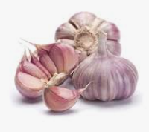
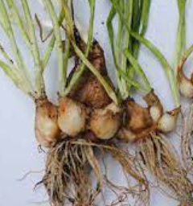
9. Waarom maakt een bol klisters?
Als vermeerdering, voor nakomelingen

Slide 15
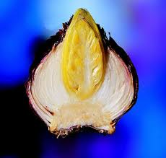
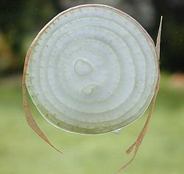
10. Wat zit er in de rokken van een bol?
Reservevoedsel

Slide 16
11. Voorbeelden van planten met een bol.

Slide 17
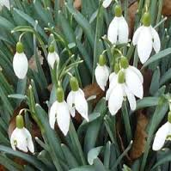
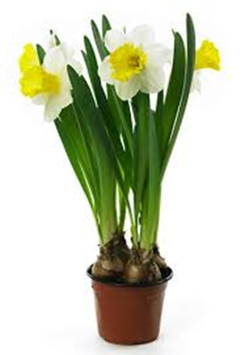
Galanthus (Sneeuwklokje), Narcissus, Hyacinthus , Allium (Sierui) Fritillaria (Keizerskroon), Muscari ( blauw druifje), Tulipa,

Slide 18
12. Waarom is het beter om na de bloei het blad op de plant af te laten sterven?
Dan maakt de plant extra voeding in de rokken (reservevoedsel)
13. Wat is een duidelijk verschil tussen een bol en een knol?
Een bol bestaat uit rokken, een knol is massief

Slide 19
Knolgewas
Reservevoedsel in ondergrondse delen
Massief, (geen rokken)
2 soorten: * stengelknollen (=verdikte stengel)
1 knop per knol; Crocus, Gladiool
* wortelknollen (verdikte wortel)
meer knoppen per knol;
Gember, Aardappel, Dahlia

Slide 20
14. Wat zit er in de knol?
Reservevoedsel
15. Noem 5 voorbeelden van knolgewassen ?

Slide 21
Dahlia
Crocus
Anemone
Iris
Gladiolus
Gloriosa
Cyclamen

Slide 22
16. Geef de kenmerken van houtige gewassen
Planten met bovengrondse delen die houtachtig zijn, stevig en vaak bruin
Wintervast = scheuten sterven niet ieder jaar af
Scheuten worden ieder jaar dikker/hoger

Slide 23
17. In welke 3 groepen kun je houtachtige planten indelen?
Struiken
Bomen
Coniferen

Slide 24
18. Geef een duidelijk kenmerk van een heester / struik.
Meerdere scheuten uit de grond
of directe vertakking net boven de grond
Geef een aantal voorbeelden.

Slide 25
Skimmia
Rosa
Hydrangea
Hortensia
Syringa

Slide 26
19. Wat is een duidelijk kenmerk van een boom?
Plant met 1 scheut uit de grond (stam)
Vertakking op een ‘bepaalde’ hoogte
Geef 3 voorbeelden.

Slide 27
Fagus (Beuk)
Quercus (Eik)
Salix (wilg)

Slide 28
20. Wat is een kenmerk van een conifeer?
Geen bladeren maar naalden/schubben
In boomvorm en/of struikvorm
Groenblijvend
Geef een aantal voorbeelden.

Slide 29
Thuja
Juniperus
Chamecyparis

